Slide 1
신경망의 다중공선성
2021/06/15

Slide 2
회귀 분석에서 다중공선성은 추정하는 w의 분산을 크게할 위험이 있어 unknown data에 대해 잘 못 예측할 위험성이 있음.
신경망의 활성함수가 다중공선성을 완화할 수 있는가에 대한 실험을 설계함.
신경망이 다중공선성을 완화할수 있음을 보이려면 추정된 파라미터 w의 분산을 제시해야하나 신경망의 논리에는 확률변수의 개념이 아직 명확치 않음.
다른 대안으로 모델의 학습을 K번 반복을 통해 시험데이터에 대한 손실함수(MSE)의 평균과 표준편차를 구하여 선형회귀와 비교해볼 수 있음.
실험 설계 :
데이터는 다중공선성으로 유명한 혈압데이터를 사용하였으며 데이터는 20개가 존재함.
Weight, BSA를 사용한 BP의 예측 모델 학습(3변수의 공분산 값이 매우큼)
추정된 선형회귀 모델에 만약 학습된 범주안에 있는 데이터가 unknown 데이터로 들어올 경우 그 위험성은 약하다고 참고문헌에 나와있음.
그래서 데이터를 플로팅하여 전체 데이터의 선형관계에 약하게 존재하거나 혹은 이상치로 보이는 데이터 3개를 시험데이터로 구축하였음.
구축된 데이터를 통해 각 다른 초깃값을 사용하여 10번 시행하였음
이때 신경망은 ReLU와 PPNS를 사용한 모델을 사용하였으며 그 구조는 은닉층 [1,2,3], 노드 수 : [1,2,3,4,5,10,20] 을 실험하였음.
예측된 시험데이터에 대한 손실함수 (MSE) 값 100개의 평균과 표준편차를 구해 다중공선성을 완화할 수 있는지 관찰함.

Slide 3
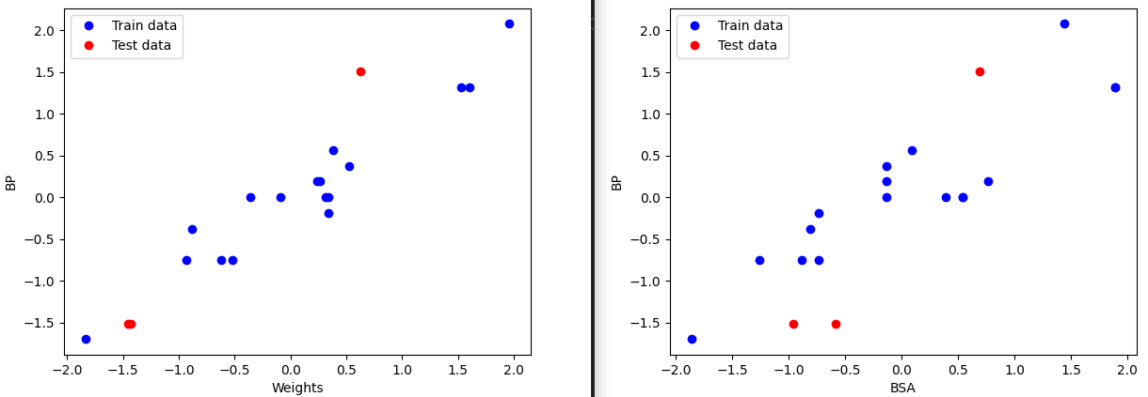

Slide 4
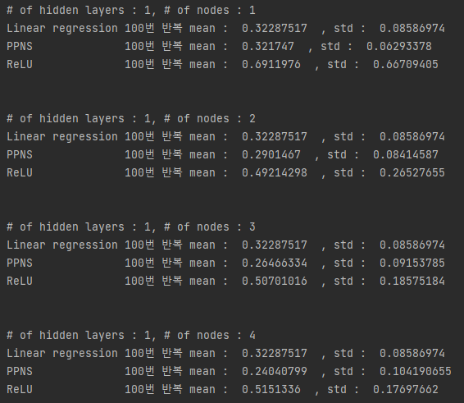
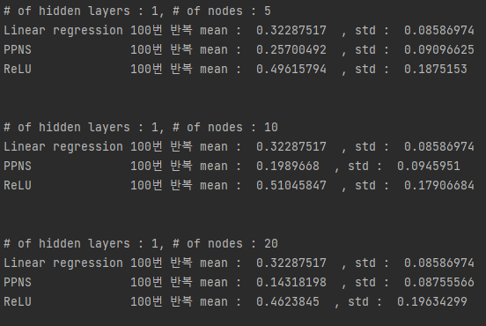
3000번 학습하였으며 각 실험마다 가장 낮은 Test loss를 갖는 지점들의 평균 값과 표준편차를 나타낸 결과

Slide 5
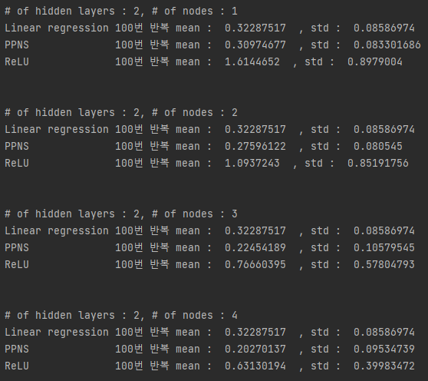
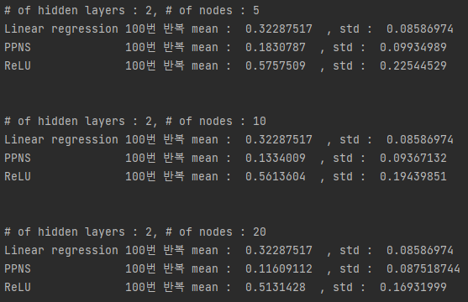

Slide 6
